Slide 1



Informe Avance Iteración 5

Slide 2

Iteración 5
Fecha Inicio
Fecha Fin
DÍA
DÍA
15
15
Marzo 2019
Abril 2019

Slide 3



Objetivos de la Iteración
Formación
Talleres que fortalecerán los conocimientos y unifica los conceptos de principios agiles, marcos de trabajo.
• WorkShop Agile Parte 1 y 2.
Micro taller: Estimación de Historias de Usuario
Micro taller: Softs Skills Scrum Master
AgiLearning: Tips para una metodología ágil efectiva
Equipos Priorizados
Acompañamientos a células, donde se trabaja la madurez sobre marco ágil “SAFe”
Objetivo: 80%
Radares
Encuestas:
Evaluación de la Adopción de metodología por parte del Product Owner Dirigido a SM / Dev Team
Que temas son necesario reforzar para la adopción de la metodología? Dirigido a SM
De todas las Células

Slide 4
Acompañamientos Equipos

Slide 5
Estado Actual Células
ECS
64%
64%
Decisor
72%
78%
Célula Datos
78%
89%
Seguros
81%
94%
Operaciones y Servicios
75%
83%
Antifraude
78%
92%
59%
BI
70%
72%
72%
Score
58%
81%
Billing
36%
53%
Iteración 4
Seguridad
31%
33%
Iteración 5
SME
72%
72%
CIAA
78%
83%
Bus
32%
* Kanban.
0-59%
Infraestructura
17%
31%
60-79%
Reconocer
28%
47%
80-100%
Proyectos Especiales
78%
78%
Operalización de procesos
33%
33%

Slide 7
Estado Actual Células

Slide 8
Formación

Slide 9
Encuestas

Slide 10
Riesgos

Slide 11
Plan de Trabajo

Slide 12
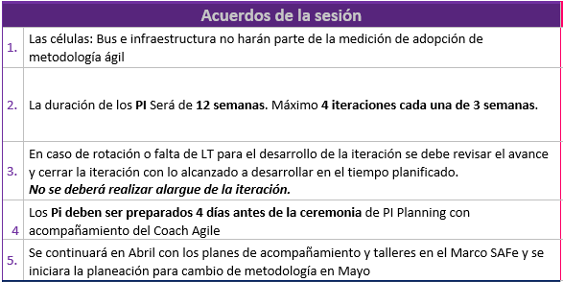
Estandarización y Acuerdos

Slide 13
Plan de Trabajo
Células
Sincronización
Scrum of Scrum
Adopción de SAFe
Inicio de PO Sync
Apoyo en la evolución de la madurez de los equipos
Taller Softs Skills Product Owner
Coaching Scrum Master – buenas práticas
Workshop Agile – Finanzas
Microtaller de creación de historias de Usuario
Medición
AgiLearning
Tips para Scrum Master
Acompañamiento en la aplicación de los KPIs Agiles
Tips para producto Owner

